Slide 1
МЕДИЦИНСКИ УНИВЕРСИТЕТ-ПЛЕВЕН
ФАКУЛТЕТ ОБЩЕСТВЕНО ЗДРАВЕ
КАТЕДРА „ОБЩЕСТВЕНОЗДРАВНИ НАУКИ“
Лекция №7
ТЕНДЕНЦИИ В ДЕМОГРАФСКОТО РАЗВИТИЕ НА ЕВРОПЕЙСКИТЕ СТРАНИ И БЪЛГАРИЯ
Проф. д-р Силвия Янкуловска, дмн
1

Slide 2
СРЕДНА ВЪЗРАСТ НА НАСЕЛЕНИЕТО В СВЕТА
Региони
1950
2000
2050
Общо
23,6
26,5
36,2
Развит свят
28,6
37,4
46,4
Развиващ се свят общо
21,4
24,3
35,0
Най-слабо развити страни
19,5
18,2
26,5

Slide 3
Страни | 65+/0-14 |  | Ръст в %
 | 1970 | 2011 | 2011/1970
Италия | 43,68 | 144,20 | 330,1
България | 42,00 | 140,60 | 334,8
Гърция | 44,89 | 135,40 | 301,6
Португалия | 33,97 | 132,19 | 389,1
Австрия | 57,92 | 120.89 | 208,7
Унгария | 55,50 | 115,61 | 208,3
Испания | 34,74 | 113,72 | 327,3
Швейцария | 47,77 | 111,90 | 234,2
Швеция | 65,60 | 110,12 | 167,9
Финландия | 37,16 | 108,07 | 290,8
Румъния | 34,67 | 98,61 | 284,4
Дания | 52,68 | 96,18 | 182,6
Обединено кралство | 54,07 | 94,79 | 175,3
Нидерландия | 37,24 | 91,54 | 245,9
Полша | 30,55 | 90,09 | 294,9
Норвегия | 52,64 | 81,86 | 155,5

Slide 6
ЗДРАВЕН СТАТУС В ЕВРОПЕЙСКИТЕ СТРАНИ
Европейско проучване върху качеството на живота (EQLS) показва, че здравният статус в присъединилите се след 2004 г. страни е като цяло по-лош от този в старите 15 страни-членки. Макар СППЖ да нараства, то тези страни няма да достигнат нивото на здраве на възрастните хора в останалите 15 страни в следващите две десетилетия.
Проучването показва също, че възрастта играе главна роля в болестността и инвалидността. Над половината от лицата над 65 г. в тези страни посочват наличие на хронични заболявания и инвалидност.

Slide 7
ЗДРАВЕН СТАТУС В ЕВРОПЕЙСКИТЕ СТРАНИ
Според резултати от друго проучване върху здравето, стареенето и пенсионирането в Европа (SHARE), около 40% от възрастните лица отбелязват някаква степен на ограничение на двигателната активност и почти 50% посочват наличие на хронични здравни проблеми.
Повече от 2/3 са имали поне едно хронично заболяване, а 40% посочват две и повече хронични заболявания.

Slide 8
ЗДРАВЕН СТАТУС В ЕВРОПЕЙСКИТЕ СТРАНИ
Сред най-честите заболявания са: артрит, диабет и сърдечни заболявания, хипертония и висок холестерол.
Основните причини са смърт са болестите на кръвообращението и неоплазмите, които заедно формират около 2/3 от всички умирания при двата пола. Една шеста от всички умирания се дължи на ИБС и 1/10 – на мозъчно-съдовата болест.

Slide 9
Все по-малко лица в трудоспособна възраст за подкрепа на по-възрастните хора.
Населението на Европа застарява поради нарастващата средна продължителност на предстоящия живот и намаляването на раждаемостта.
Броят на лицата в трудоспособна възраст на 1 пенсионер ще намалее почти 2 пъти към 2050г. – от 3.5 сега до 1.8.

Slide 10
Заедно с намаляването на раждаемостта през последните 20 години, ще настъпят проблеми с привличането на квалифицирани работници и броят на излизащите от трудоспособна възраст ще превишава поколенията на встъпващите в нея.

Slide 11
Застаряването на населението поставя сериозни предизвикателства пред здравната система като цяло и пред здравната служба във всяка страна: развитие на адекватна здравна помощ, развитие на здравни институции за продължително лечение, хосписни грижи, адекватна подготовка на здравните кадри за работа в възрастното население и т.н.

Slide 16
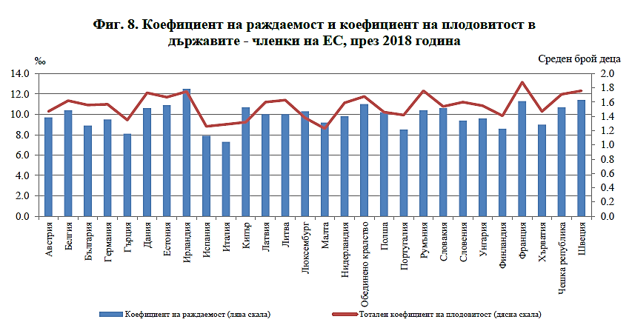

Slide 17
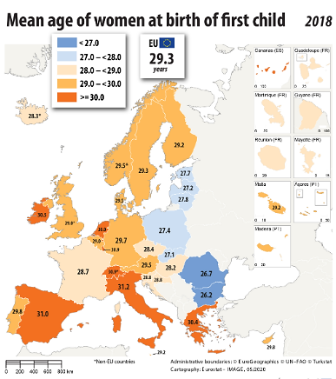
СРЕДНА ВЪЗРАСТ НА РАЖДАНЕ НА ПЪРВО ДЕТЕ В ЕВРОПА ЗА 2018 г.

Slide 18
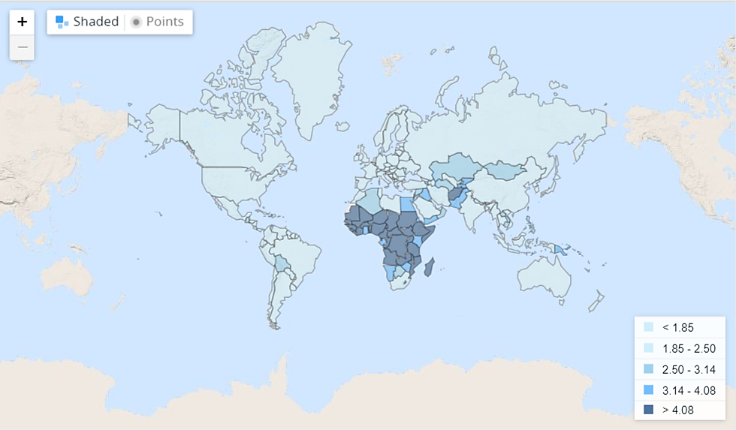
СУМАРНА ПЛОДОВИТОСТ ЗА 2018 г.

Slide 19
БРУТЕН КОЕФИЦИЕНТ ЗА СМЪРТНОСТ В ИЗБРАНИ ЕВРОПЕЙСКИ СТРАНИ

Slide 20
Коефициентът на естествения прираст общо за ЕС-28 през 2017 г. е минус 0.4‰.
Тринадесет страни имат положителен естествен прираст, като най-висок е този показател в Ирландия (6.6‰), Кипър (3.8‰) и Люксембург (3.2‰).
Освен България с високи стойности на отрицателен естествен прираст са Латвия и Хърватия - по минус 4.1‰, и Литва - минус 4.0‰.

Slide 21
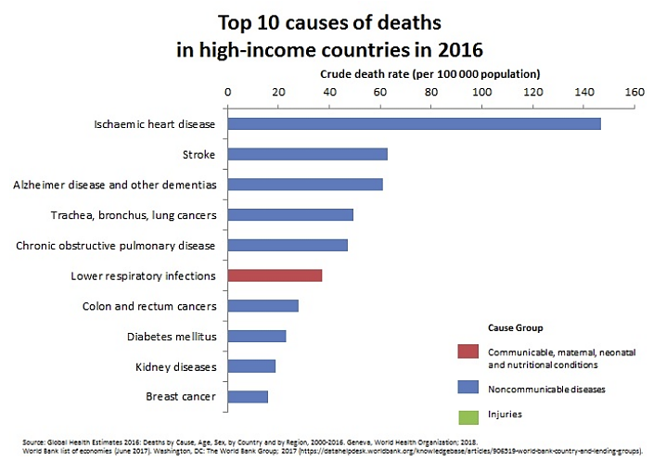
10 ВОДЕЩИ ПРИЧИНИ ЗА СМЪРТ В РАЗВИТИ СТРАНИ ЗА 2016 г.

Slide 22
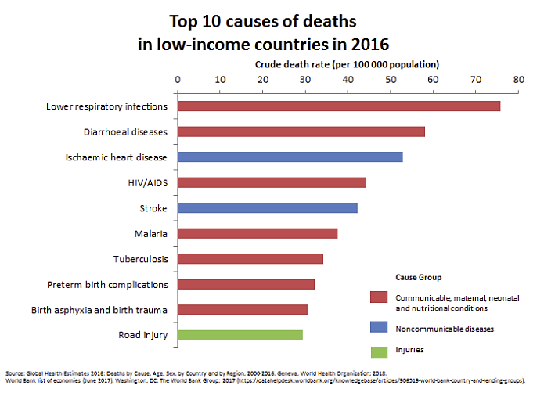
10 ВОДЕЩИ ПРИЧИНИ ЗА СМЪРТ В РАЗВИВАЩИ СЕ СТРАНИ ЗА 2016 г.

Slide 23
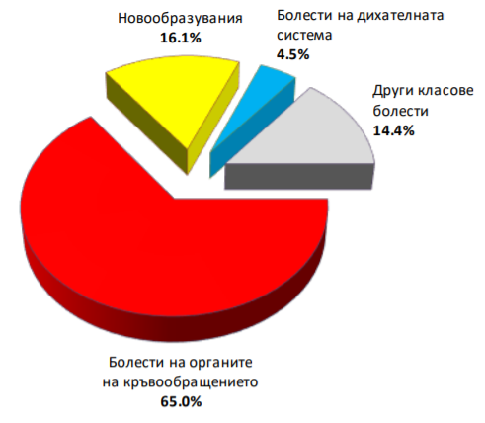
Смъртност по причини в България – 2018 г.

Slide 24
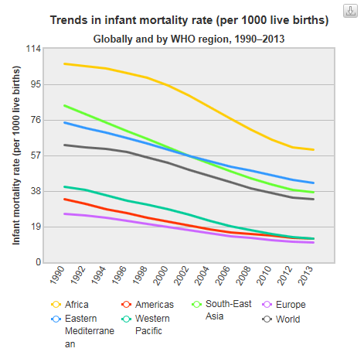
ТЕНДЕНЦИИ НА ДЕТСКАТА СМЪРТНОСТ 1990-2013
Данни за света и по региони на СЗО
24

Slide 25
ДЕТСКА СМЪРТНОСТ
първи налични данни Европа 70-те години
25

Slide 26
ДЕТСКА СМЪРТНОСТ
последни налични данни Европа
26

Slide 27
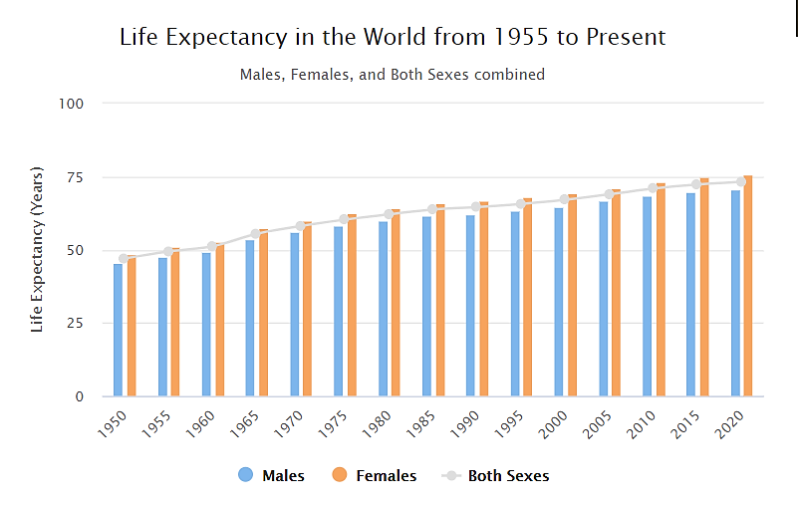
ТЕНДЕНЦИИ НА СППЖ ОТ 1955 г. насам

Slide 28
СППЖ В ЕВРОПА
Последни данни
28

